Slide 1
МОУ «Средняя общеобразовательная школа с углубленным изучением отдельных предметов № 36»
Урок русского языка в 6 классе
«Путешествие на планету Прилагательное»
Подготовила: учитель
русского языка и литературы
Фуранина Н.И.
2018 г

Slide 2
Загадка
Определяю я предметы,
они со мной весьма приметны.
Я украшаю вашу речь,
меня вам надо знать, беречь.

Slide 3
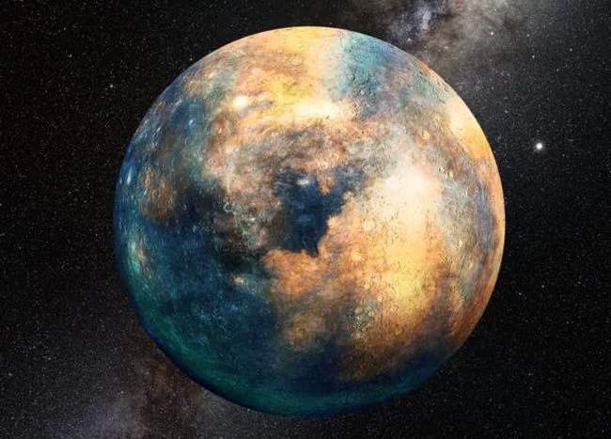
Планета Прилагательное

Slide 4
Этимологическая справка
Прилагательное –
(лат. adicio) означает «присоединять, прибавлять»

Slide 5
Грамматические сказки
Словесный портрет прилагательного,
его биография.
2. О высокомерных суффиксах –ейш- и
-айш-.
3. О жизни высококачественных и хвастливых качественных, практичных относительных и жадных притяжательных.

Slide 6
Дайте определение имени прилагательного?
Какие прилагательные называются качественными, относительными, притяжательными?
Какие степени сравнения могут иметь прилагательные?
Как образуется сравнительная степень?
Как образуется превосходная степень?

Slide 7
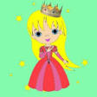
Радиограмма
Бредолага перемехал кувицу молясного болодильника.
Веленщик умащил кунявую
куздру.

Slide 8
Радиограмма
1. Молясного – м.р., ед.ч., род.п., н.ф. – молясный;
2. Кунявую – ж.р., ед.ч., вин.п.,н.ф.- кунявый;

Slide 9
Физкультминутка

Slide 10
Планета Прилагательное

Slide 11
Музей последнего двоечника
Шол я однажды по пустыной дороги. Вдруг посматрел в верх и заметил в ястной сеневе неба чорную точьку, которая быстро ростёт. Вскоре я понимаю, што это касмический карабль.

Slide 12
Музей последнего двоечника
Шёл я однажды по пустынной дороге. Вдруг посмотрел вверх и заметил в ясной синеве неба чёрную точку, которая быстро росла. Вскоре я понимаю, что это космический корабль.

Slide 13
И.С.Никитин «В синем небе плывут над полями…»
В синем небе плывут над полями
Облака с _____ краями;
Чуть заметен над лесом туман,
Тёплый вечер прозрачно – румян.
Кротко звёзд _______ сиянье,
В _____ поле покой и молчанье:
Точно в храме стою я в тиши
И в восторге молюсь от души.

Slide 14
Домашнее задание
Творческое задание: составить кроссворд по теме «Имя прилагательное» (6-7 слов);
ТНПО упр.170

Slide 15
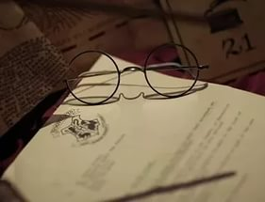
До скорых встреч, мои юные путешественники!

